Slide 1
Universidade Aberta do SUS-UNASUS Universidade Federal de Pelotas Especialização em Saúde da Família Modalidade a distância Turma 04-2013
QUALIFICAÇÃO DA ATENÇÃO À SAÚDE DO IDOSO NA UNIDADE BASICA DE SAÚDE SÃO JOSÉ, PARNAÍBA/PI.
Aluno: Pádua Antônio Coêlho dos santos
Orientadora: Mariana Cristina Moraes Xavier Duarte

Slide 2
IMPORTÂNCIA DA AÇÃO PROGRAMÁTICA
Atenção à saúde das pessoas idosas;
Atenção ao idoso como ação programática;
Implementação da atenção

Slide 3
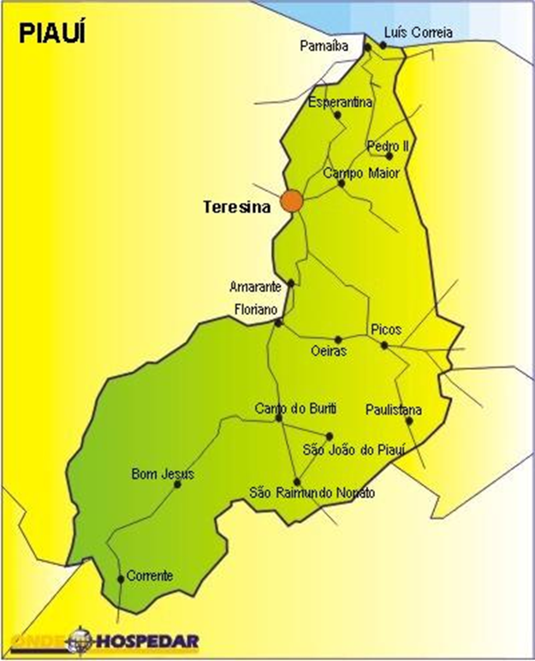
O MUNICÍPIO
Parnaíba

Slide 4
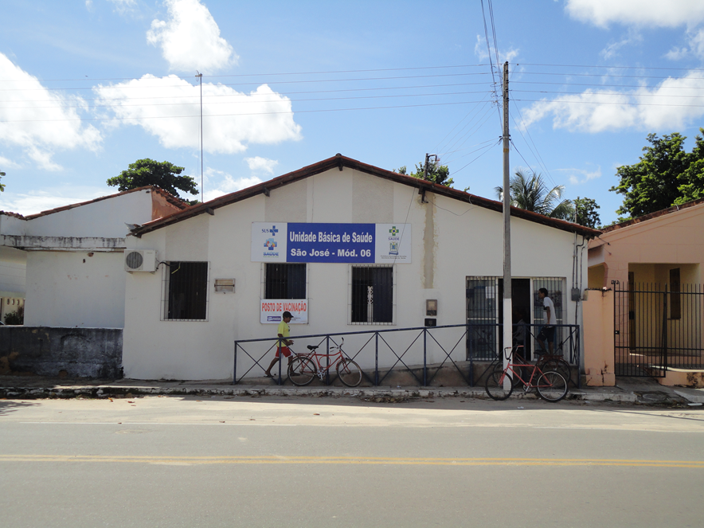
CARACTERIZAÇÃO DA UBS
Unidade Básica de Saúde São José

Slide 5
SITUAÇÃO ANTES DA INTERVENÇÃO
Infraestrutura;
Qualidade da atenção;
Registro das informações;
Mapeamento;
Promoção da saúde

Slide 6
OBJETIVO GERAL
Implantar a Atenção à Saúde da Pessoa Idosa na Unidade Básica de Saúde da Família São José, município de Parnaíba-PI.

Slide 7
METODOLOGIA
As ações foram organizadas em quatro eixos:
Organização e gestão do serviço;
Monitoramento e avaliação;
Engajamento público;
Qualificação da Prática Clínica.

Slide 8
LOGÍSTICA
Planilha de coleta de dados de saúde do idos + saúde bucal ;
Diário de intervenção;
Caderno de Atenção Básica nº 19 - Envelhecimento e saúde da pessoa idosa, Ministério da Saúde, 2006;
Ficha-espelho e Livro de registros;
Questionário Apgar da Família.
Apoio da gestão.

Slide 9
OBJETIVOS ESPECÍFICOS
Ampliar a cobertura de acompanhamento de idosos;
Melhorar a adesão dos idosos ao Programa de Atenção à Saúde do Idoso;
Melhorar a qualidade da atenção ao idoso na unidade de saúde;
Melhorar registros das informações;
Mapear os idosos de risco da área de abrangência;
Promover a saúde.

Slide 10
OBJETIVOS E METAS
Relativas ao objetivo Ampliar a cobertura de acompanhamento de idosos:
Ampliar a cobertura dos idosos da área com acompanhamento na unidade de saúde para 25%;
Cadastrar 100% dos idosos acamados ou com problemas de locomoção;
Realizar visita domiciliar a 100% dos idosos acamados ou com problemas de locomoção;
Rastrear 100% dos idosos para Hipertensão Arterial Sistêmica (HAS);

Slide 11
OBJETIVOS E METAS
...
Rastrear 100% dos idosos com pressão arterial sustentada maior que 135/80 mmHg para Diabetes Mellitus (DM);
Ampliar a cobertura de primeira consulta odontológica para15% dos idosos;
Fazer visita domiciliar odontológica de 100% dos idosos acamados ou com dificuldade de locomoção.

Slide 12
OBJETIVOS E METAS
Relativa ao objetivo melhorar a adesão dos idosos ao Programa de Atenção à Saúde do Idoso:
Buscar 100% dos idosos faltosos às consultas programadas.

Slide 13
OBJETIVOS E METAS
Relativa ao objetivo melhorar a qualidade da Atenção ao Idoso na Unidade de Saúde:
Realizar Avaliação Multidimensional Rápida de 100% dos idosos da área de abrangência utilizando como modelo a proposta de avaliação do Ministério da Saúde;
Realizar exame clínico apropriado em 100% das consultas, incluindo exame físico dos pés, com palpação dos pulsos tibial posterior e pedioso e medida da sensibilidade a cada 03 meses para diabéticos;
Realizar a solicitação de exames complementares periódicos em 100% dos idosos hipertensos e/ou diabéticos;

Slide 14
OBJETIVOS E METAS
...
Avaliar acesso aos medicamentos prescritos em 100% dos idosos;
Concluir o tratamento odontológico em 100% dos idosos com primeira consulta odontológica programática;
Avaliar alterações de mucosa bucal em 100% dos idosos cadastrados;
Avaliar necessidade de prótese dentária em 100% dos idosos com primeira consulta odontológica.

Slide 15
OBJETIVOS E METAS
Relativa ao objetivo melhorar registros das informações:
Manter registro específico de 100% das pessoas idosas;
Distribuir a Caderneta de Saúde da Pessoa Idosa a 100% dos idosos cadastrados.

Slide 16
OBJETIVOS E METAS
Relativa ao objetivo mapear os idosos de risco da área de abrangência:
Rastrear 100% das pessoas idosas para risco de morbimortalidade;
Investigar a presença de indicadores de fragilização na velhice em 100% das pessoas idosas;
Avaliar a rede social de 100% dos idosos;
Realizar avaliação de risco em saúde bucal em 100% dos idosos.

Slide 17
OBJETIVOS E METAS
Relativa ao objetivo Promover a Saúde:
Garantir orientação nutricional para hábitos alimentares saudáveis a 100% das pessoas idosas;
Garantir orientação para a prática de atividade física regular a 100% idosos;
Garantir orientações individuais sobre higiene bucal (incluindo higiene de próteses dentárias) para 100% dos idosos cadastrados com primeira consulta odontológica programática.
Garantir ações coletivas de educação em Saúde Bucal para 100% dos idosos cadastrados.

Slide 18
RESULTADOS
Cobertura de 27,9% (190 idosos) do programa de atenção à saúde do idoso na unidade de saúde
Primeiro mês:
64 idosos (9,4%);
Segundo mês:
104 idosos (15,2%);
Terceiro mês:
190 idosos (27,9%)
Total de idosos na área: 682 (SIAB)

Slide 19
RESULTADOS COM COBERTURA DE 100%
Proporção de idosos acamados ou com problemas de locomoção cadastrados;
Proporção de idosos acamados ou com problemas de locomoção com visita domiciliar;
Proporção de idosos com verificação de pressão arterial na última consulta;
Proporção de idosos hipertensos rastreados para diabetes;

Slide 20
RESULTADOS COM COBERTURA DE 100%
Proporção de idosos faltosos às consultas que receberam busca ativa;
Proporção de idosos com exame clínico apropriado em dia;
Proporção de idosos hipertensos e/ou diabéticos com solicitação de exames complementares periódicos em dia;
Proporção de idosos com acesso aos medicamentos prescritos

Slide 21
RESULTADOS COM COBERTURA DE 100%
Proporção de idosos com avaliação de alterações de mucosa bucal em dia;
Proporção de idosos com registro na ficha espelho em dia;
Proporção de idosos com Caderneta de Saúde de Pessoa Idosa;
Proporção de idosos que receberam orientação nutricional para hábitos saudáveis;
Proporção de idosos que receberam orientação sobre prática de atividade física regular.

Slide 22
RESULTADOS
Proporção de 33,2% (63 idosos) com primeira consulta odontológica programática
Primeiro mês:
0 idoso (0%);
Total de atendidos:64;
Segundo mês:
13 idosos (17%);
Total de atendidos:105;
Terceiro mês:
63 idosos (33,2%)
Total de atendidos:190;

Slide 23
RESULTADOS
Proporção de 2% (1 idoso) acamado ou com dificuldade de locomoção que recebeu visita domiciliar odontológica
Primeiro mês:
0 idoso (0%)
Total de cadastrados:18;
Segundo mês:
1 idoso (3,6%)
Total de cadastrados:18;
Terceiro mês:
1 idoso (2%)
Total de cadastrados:50

Slide 24
RESULTADOS
Proporção de 81,8% (155 idosos) com Avaliação Multidimensional Rápida em dia
Primeiro mês:
64 idosos (100%)
Total de atendidos:64;
Segundo mês:
104 idosos (100%)
Total de atendidos:104;
Terceiro mês:
155 idosos (81,6%)
Total de atendidos:190

Slide 25
RESULTADOS
Proporção de 14,3% (9 idosos) com tratamento odontológico concluído
Primeiro mês:
0 idoso (0%)
Total de agendados:0;
Segundo mês:
1 idoso (14,3%)
Total de agendados:07;
Terceiro mês:
9 idosos (14,3%)
Total de agendados:63

Slide 26
RESULTADOS
Proporção de 14,3% (9 idosos) com avaliação da necessidade de prótese em dia
Primeiro mês:
0 idoso (0%)
Total de agendados:0;
Segundo mês:
1 idoso (14,3%)
Total de agendados:07;
Terceiro mês:
9 idosos (14,3%)
Total de agendados:63

Slide 27
RESULTADOS
Proporção de 52,6% (100 idosos) com avaliação de risco para morbimortalidade em dia
Primeiro mês:
24 idosos (37,5%)
Total de atendidos:64;
Segundo mês:
66 idosos (63,5%)
Total de atendidos:104;
Terceiro mês:
100 idosos (52,6%)
Total de atendidos:190

Slide 28
RESULTADOS
Proporção de 62% (119 idosos) com avaliação para fragilização na velhice em dia
Primeiro mês:
55 idosos (85,9%)
Total de atendidos:64;
Segundo mês:
86 idosos (82,7%)
Total de atendidos:104;
Terceiro mês:
119 idosos (62,6%)
Total de atendidos:190

Slide 29
RESULTADOS
Proporção de 62% (119 idosos) com avaliação de rede social em dia
Primeiro mês:
55 idosos (85,9%)
Total de atendidos:64;
Segundo mês:
86 idosos (82,7%)
Total de atendidos:104;
Terceiro mês:
119 idosos (62,6%)
Total de atendidos:190

Slide 30
RESULTADOS
Proporção de 17,5% (11 idosos) com avaliação de risco em saúde bucal em dia
Primeiro mês:
0 idoso (0%)
Total de agendados:0;
Segundo mês:
0 idoso (0%)
Total de agendados:07;
Terceiro mês:
11 idosos (17,5%)
Total de agendados:63

Slide 31
DISCUSSÃO
Importância da intervenção para a equipe, serviço e comunidade;
Incorporação da intervenção;
Continuidade das ações

Slide 32
REFLEXÃO CRÍTICA SOBRE O PROCESSO PESSOAL DE APREDIZAGEM
Expectativas iniciais;
Significado do curso para a prática profissional;
Aprendizados mais relevantes

Slide 33
REFERÊNCIAS
BRASIL. Atenção à saúde da pessoa idosa e envelhecimento. Ministério da Saúde, Secretaria de Atenção à Saúde, Departamento de Ações Programáticas e Estratégicas, Área Técnica Saúde do Idoso. Brasília, 2010.
BRASIL. Envelhecimento e saúde da pessoa idosa. Ministério da Saúde, Secretaria de Atenção à Saúde, Departamento de Atenção Básica – Brasília: Ministério da Saúde, 2006. P.192.
GONÇALVES, LHT. et al. Atividade física e estado de saúde mental de idosos. Rev. Saúde Publica. 2008.

Slide 34
OBRIGADO

